Slide 1
INB400: Visualización Científica
Dr. Matthieu J. Miossec

Slide 2

Introducción a los Datos Genómicos
1º CLASE – 30 Marzo 2018

Slide 3
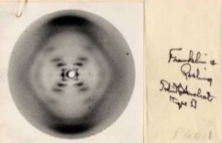
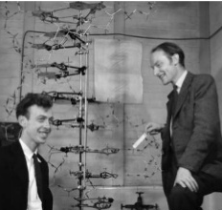
Visualización pre-Genómica
En 1952, eso es lo que pudimos ver del DNA:
Fotografía obtenida mediante difracción de los rayos X.
Un ejemplo de ‘visualización’ analógica de la estructura del DNA.
Notes:
Vista simple,

Slide 4
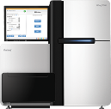
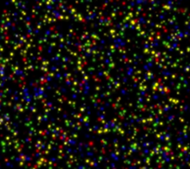



Información en la Era de la Genómica
Ahora tenemos diversas plataformas de secuenciación que permiten obtener una representación (imperfecta) del genoma al nivel de las bases.
Genoma humano: 3 Gbps
Exoma humano: 30 Mbps.
Todavía x3…
ATATATTATATATAGGGACCATACCATGACACA
AGGACTACCATACCATACCATAAACCATGGGA
CCGAGAGCTCGGGTCAGTGAAACGTTTACCA
AATAATCCGGCTAATCGTTTGACATTCGCATTAA
X300
1 pare de bases = 1 carácter.

Slide 5
Información en Datos de Secuenciación: Reads
En realidad, datos de secuenciación consiste en mucho más que una larga secuencia de bases.
Las plataformas de secuenciación producen lecturas o reads que representan versiones digitales de los fragmentos secuenciados de DNA.
Existe entre los reads un nivel de superposición, crucial para alinear los diferente fragmentos entre ellos o alinearlos a un genoma de referencia.
TTTGCCTAGCTACAGAAG
CCAGGCTGAATATCGGCT
CCCTGATGTCTCAGAGCA
ATCGGCTGAATGGACACT
ACACTGAATGGACACT

Slide 6


Recordatorio: Secuencia Escopeta
Cizallamiento ‘escopeta’ aleatorio de DNA
Para cada fragmento… …amplificación clonal
Secuenciación
fragmentos están interpretados como secuencia de bases ➔ reads
…ATTTGATGTATTTTTGCT…
…ATCGGCTGAATGGACACT…
…CCCTGATGTCTCAGAGCA…
…TTTGCCTAGCTACAGAAG…
…TAAATGGACACTATCCGC…
…

Slide 7
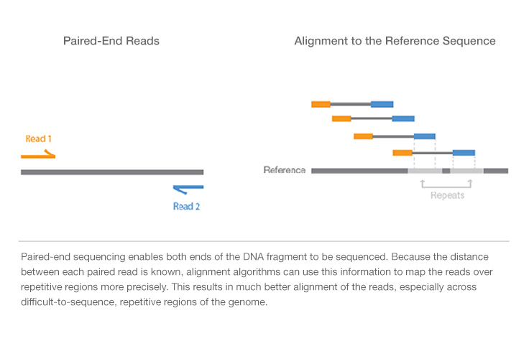
Información en Datos de Secuenciación: Reads ‘Paired-End’
Un read se crea a partir del borde de un fragmento de DNA.
Cuando un par de reads se crea a partir de los dos bordes de un fragmento, hablamos de paired-end reads.
A diferencia otro reads, conocemos la distancia que existe entre ellos!
Secuencia referencial
Repeticiones
https://www.illumina.com/science/technology/next-generation-sequencing/paired-end-vs-single-read-sequencing.html
Notes:
Emparejado

Slide 8

Información en Datos de Secuenciación: Errores 1/2
El proceso de secuenciación es lejos de ser perfecto, por lo que puede producir señales ambiguas.
Hacer una serie de determinación de las bases observadas no es tan simple!!
Las señales que provienen de racimos diferentes pueden mezclarse si están demasiado cerca.
En un racimo, las reacciones bioquímicas pierden su sincronización poco a poco
La intensidad de las señales pueden variar.
La incertidumbre así creada conduce a la asignación incorrecta de bases.

Slide 9
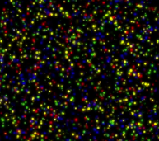
Información en Datos de Secuenciación: Errores 2/2
Cada determinación de base en un read es asignada una probabilidad P de que la determinación es incorrecta.
Esta probabilidad tiene en cuenta:
La intensidad del señal.
La proximidad de otros racimos.
El ciclo de secuenciación.
Podemos representar eso en forma logarítmica, un índice de cualidad Phred (ing. Phred-quality score):

Slide 10
Índice Phred <=> Probabilidad
La conversión de índice a probabilidad es bastante intuitivo…
Los índices finales están codificados en ASCII.
Índice de cualidad Phred | Probabilidad de mala identificación de una base | Exactitud de designación de base
10 | 1/10 | 90%
20 | 1/100 | 99%
30 | 1/1 000 | 99.9%
40 | 1/10 000 | 99.99%
50 | 1/100 000 | 99.999%

Slide 11
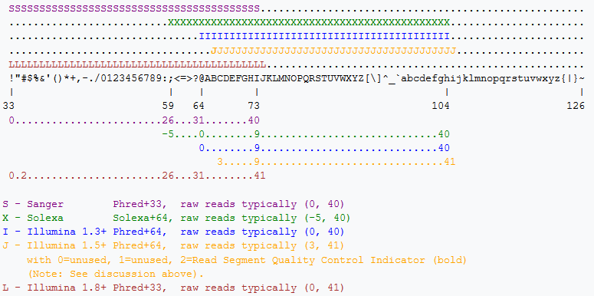
Índices en ASCII

Slide 12
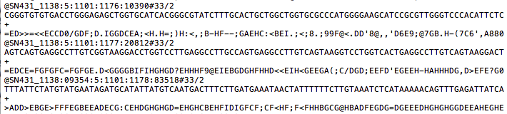
Datos de Secuenciación con Índices Phred
Con cada read tenemos una secuencia de índices Phred ordenada para coincidir con cada base.
Típicamente, esta información esta almacenada en un archivo formato FASTQ.
Para cada read: un identificador, una secuencia de bases y una de Phred.

Slide 13

Información en Datos de Secuenciación: Profundidad de secuenciación
Si tenemos errores en nuestros reads, necesitamos manera de diferenciarlas de la variación genética que existe entre humanos.
El índice Phred sirve, pero no es suficiente.
Necesitamos mucho más superposición entre los reads.
Secuencia referencial
Secuencia referencial
…TGAATAGGCGTACTTCATCCATGC…
…TGAATAGGCGTACTTCATCCATGC…
AATAGGCGTACTTC
AATAGGCGTACTTC
ATAGGCGTACTTCA
ATAGGCGTACTTCA
AGGCCTACTACATC
AGGCCTACTACATC
GCCTACTTCATCCA
...
CTACTTCAGCCATG
¿Variación genética o errores?
Más cobertura o profundidad = más certeza

Slide 14
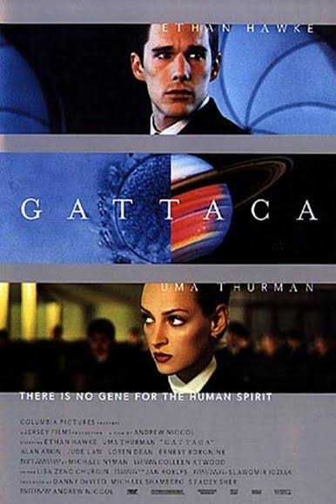


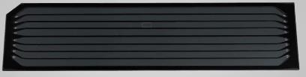
Datos de Secuenciación El Tamaño de un Archivo:
Con una única secuencia de bases representando un genoma, el archivo correspondiente ocupara ~700 Mbs.
Los reads (con redundancia en la forma de superposición), identificadores y índices de calidad juntos ocupan ~200 Gbs (menos con exomas, pero todavía mucho!)
Al final, tenemos un diluvio de datos de secuenciación que no podemos fácilmente estudiar sin apoyo visual.

Slide 15
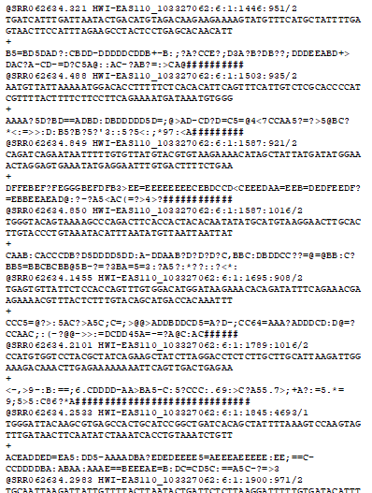
¿Estos reads son de buen calidad?

Slide 16
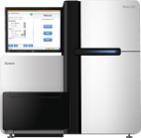
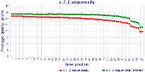

Transformación y Filtración de Datos
Muestras de DNA
Ahora solo hemos hablado de los datos contenidos en este rectangulo!
Alineamiento de secuencias
Secuencia de referencia
…TGAATAGGCGTACTTCATCCATGCGC…
GAATAGGCTACTTC
Control de calidad (QC)
AGGCCTACTACATC
Secuenciación de alto rendimiento
ACTTCATCCATTCG
reads
CTTCATCAATGCGC
G
C
A
Datos al nivel de la variante
Datos al nivel del Gen
Datos al nivel de la Región
Anotación y Filtración
Secuencia de referencia
A
T
…TGAATAGGCGTACTTCATCCATGCGC…
Proceso de validación
(laboratorio)
A
G
G
AATAGGCGTACTTC
T
C
ATAGGCGTACTTCA
G
A
AGGCCTACTACATC
C
T
C
GCCTACTTCATCCA
CTACTTCAGCCATG
Llamado de variantes/Genotipificación

Slide 17
Resecuenciación 1/2
…TGAATAGGCGTACTTCATCCATGCGC…
GAATAGGCTACTTC
AGGCCTACTACATC
ACTTCATCCATTCG
CTTCATCAATGCGC
A diferencia de las primeras secuencias del genoma humano, cada nueva secuencia puede ser alineada a una referencia genómica ya existente.
Originalmente, este proceso se llamaba resecuenciación.
i.e. el genoma humano esta secuenciado otra vez.
Ahora hablamos de alineamiento de secuenciación.
Ahora, nuevos genomas secuenciados se conceptualiza como genomas de particulares y no como otra iteración del dicho Genoma Humano.

Slide 18
Resecuenciación 2/2
…TGAATAGGCGTACTTCATCCATGCGC…
GAATAGGCTACTTC
AGGCCTACTACATC
ACTTCATCCATTCG
CTTCATCAATGCGC
La resecuenciación es posible debido a las grande similitudes que existen entre el DNA de todos los seres humanos.
La secuencia genómica de dos individuos (non-gemelos) es idéntica a 99.5%.
En teoría, la mayoría de los reads en una nueva secuencia humana debería mapear perfectamente contra el genoma humano de referencia. Por lo tanto…
Errores de secuenciación van a complicar el alineamiento.
Igualmente, regiones problemáticas, con repeticiones o que presentan secuencias homologas a otra partes del genoma, van a complicar el alineamiento.

Slide 19
Tipos de disparidades
Disparidad en un solo nucleótido:
(Fuente: error o variación en individuo)
Inserción (fuente: error o inserción real)
Deleción (fuente: error o deleción real)
Ref | ATGATGCCATGACTGACCCTGAT
Read | ATGATGCCATGACTGACACTGAT
Ref | TCCATGTGTGACTA******CACC
Read | TCCATGTGTGACTATTTGTCACC
Ref | AAACTTAGTGCAACAGTGCACGAG
Read | AAAC**AGTGCAACAGTGCACGAG

Slide 20
Datos de Secuenciación Incorporando Nuevos Índices Phred
No todos los alineamientos son de igual calidad debido a la existencia de…
Disparidades (variación o error) en ciertas bases.
incertitud en el llamado de bases.
Otra vez, usamos el índice Phred para poner un valor sobre la incertidumbre del alineamiento.
Para cada read, agregamos un nuevo índice Phred.

Slide 21
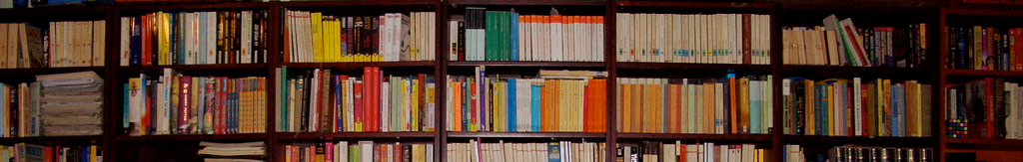
Información en Datos de Secuencias Alineadas
Datos de secuencias alineadas contienen todos los datos anteriores y por cada read:
Nuevo índice Phred para calificar el alineamiento.
La coordenadas del read después del alineamiento.
Una secuencia (CIGAR) para señalar inserciones y deleciones (eg. 40M5I30M2D25M)
Un índice que permite recordar otro atributos del alineamiento.

Slide 22
Llamado de Variantes y genotipificación
Existen reads alineados con disparidad relacionada al genoma humano referencial.
Disparidades pueden corresponder a errores o a variantes reales.
El llamado de variantes (ing. variant calling) es el arte de distinguir errores y variantes reales.
es también el proceso con el cual podemos determinar un genotipo para cada locus en cual existe una variante.

Slide 23
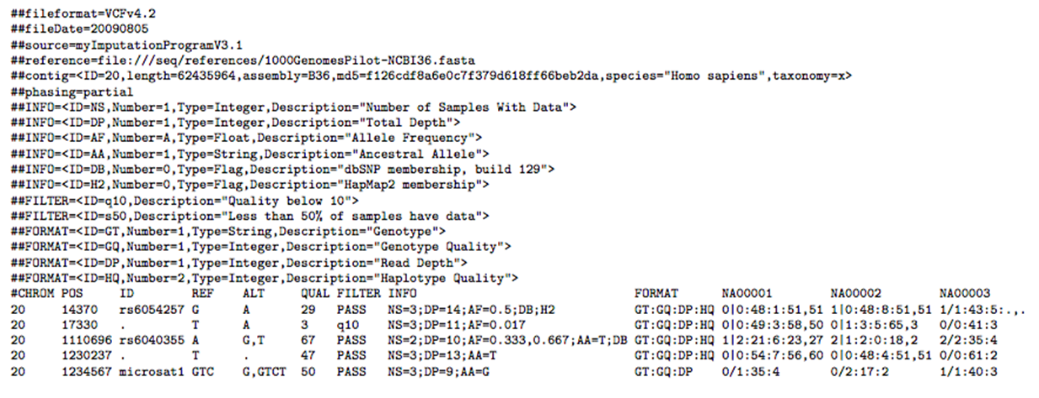
Datos sobre Variantes
Al final, vamos a tener mucho menos datos, pero todavía no son fácilmente accesibles.
Además, en las siguiente etapas, vamos a anotar variantes y entonces agregar más información otra vez...

Slide 24
¿Que Hacer Para Encontrar, Medir y Describir Atributos de Estos Datos?
Hemos visto que la secuenciación crea un montón tremendo de datos, legibles para el investigador, pero fácilmente descriptibles (eg. datos en FASTQ).
Además, estos datos cambian de forma con alineamiento, llamado de variantes y anotación, agregando nueva información.
Necesitamos herramientas para describir los datos en cada de esa etapas.
Estas herramientas deben permitir al investigador de visualizar los datos de manera intuitiva…

Slide 25
¿A Cual se Refiere la Visualización Genómica en este curso?
La visualización genómica en este curso se refiere a la representación de atributos específicos de los datos de secuenciación de una manera más accesible para el investigador. Para estar útil, una herramienta de visualización debe:
Llamar la atención a atributos relevantes y abstraer otros.
Permitir alcanzar nuevas conclusiones sobre los datos subyacentes de manera eficiente.

Slide 26
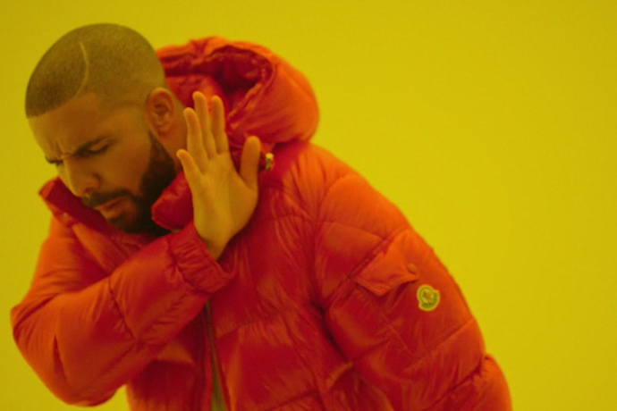

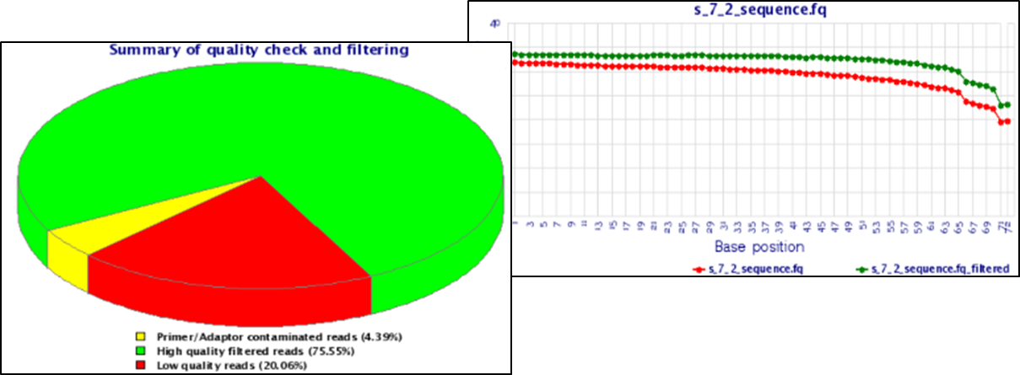
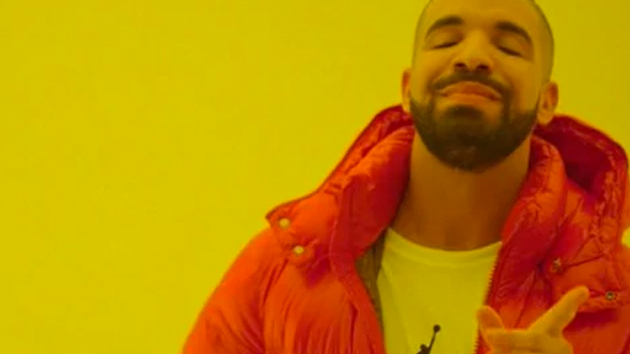
Ejemplos de Problemáticas y la(s) Visualización Adaptada(s) 1/4
Hemos secuenciado un exoma humano, y queremos obtener una idea general de la calidad de los datos resultantes.

Slide 27
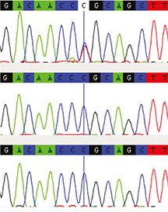
Ejemplos de Problemáticas y la(s) Visualización Adaptada(s) 2/4
Una visualización que no sirve puede servir en otro contexto.
Ej. Queremos confirmar la existencia de una variante genética (sabemos la ubicación) transmitida por el padre a su hija.
TC
Hija
Padre
Madre
TC

Slide 28
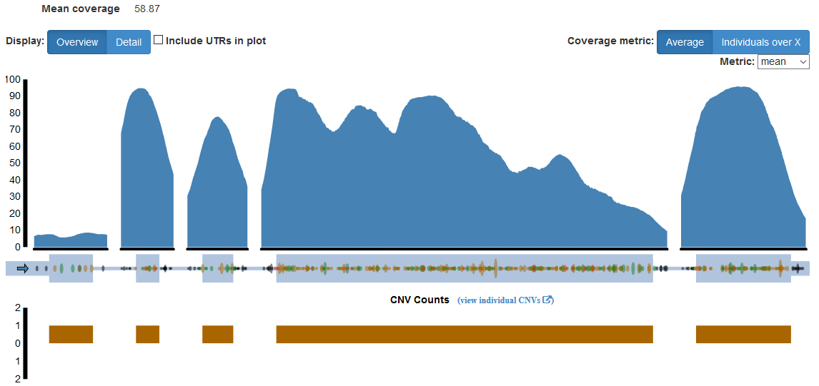
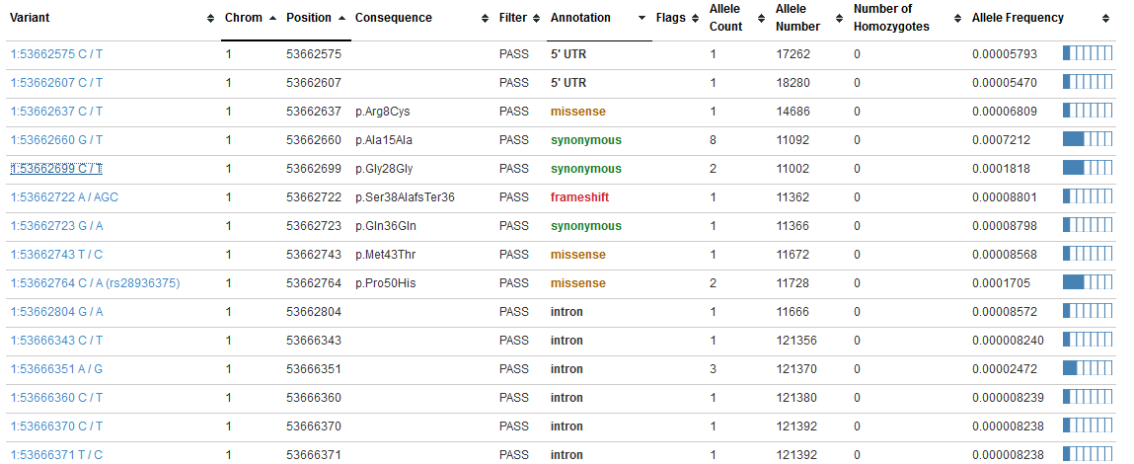
Ejemplos de Problemáticas y la(s) Visualización Adaptada(s) 3/4
Tenemos datos de secuenciación de miles y miles de personas y queremos ver donde se encuentran las variantes.
http://exac.broadinstitute.org

Slide 29
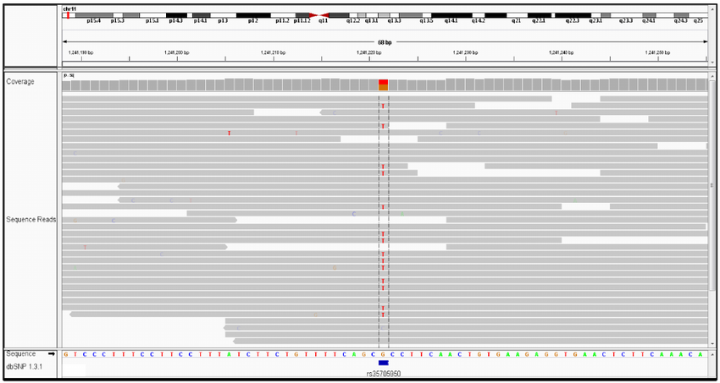
Ejemplos de Problemáticas y la(s) Visualización Adaptada(s) 4/4
Hemos identificado una variante en un genoma que parece interesante. Queremos visualizar el alineamiento correspondiente.

Slide 30
Practica: Crear Su Propia Visualización
Con R o Python, vamos a transformar una read de un FASTQ, difícilmente legible…
(ftp://ftp.1000genomes.ebi.ac.uk/vol1/ftp/phase3/data/)
…En histograma simple que representa la distribución de calidad en un read.
…En otro histograma, con reads agrupado por índice de calidad promedio.
Pista: fastq = as.matrix(read.table(“archivo.fastq")) y
strsplit(fastq[2],“”)

